Slide 1
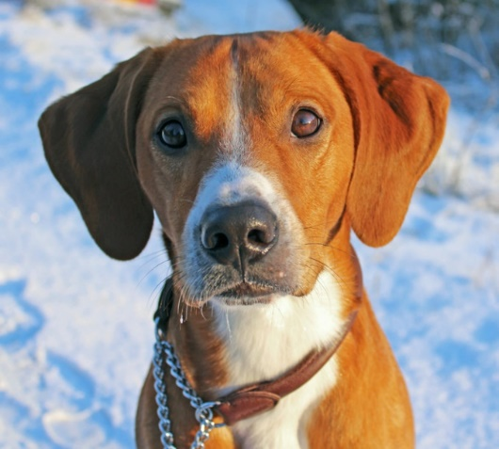
Hunden- Människans bästa vän!
Notes:
Presentera er själva
Berätta om syftet med initiativet!- med hjälp av hunden vill vi skapa kontakt och gemenskap. Vi gillar hundar och hoppas även att vi kan väcka ert intresse för hund! ☺ Fotnot inledning: - Vi vill att våra hundar ska må bra!
- Vi vill visa hur vi lever med hundar och hur det fungerar att ha hund - Vi vill visa att hunden gör nytta och behövs i samhället - Vi vill ta med dig på en/några hundpromenader så du får chansen att träffa en eller fler hundar.

Slide 2
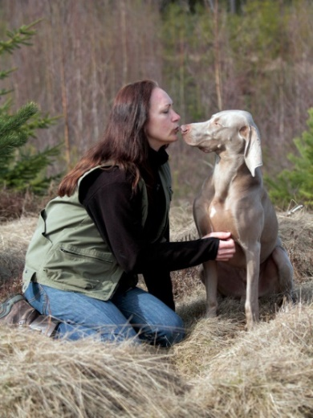
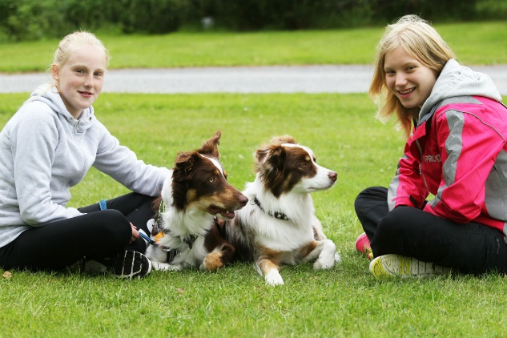
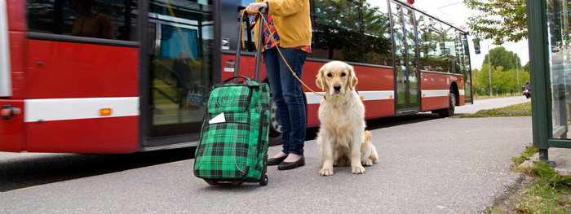
Hundar i Sverige är en i familjen!
Alla hundar i Sverige är familjehundar. Det finns inga hemlösa hundar i Sverige.
Vi vill att våra hundar ska må bra! Vi ger dem mat, leker med dem och ser till att de får röra på sig
Notes:
Ställ frågor: Har ni hund själva? Känner ni någon som har hund? Brukar ni träffa hundar? Vad har ni för känsla för hundar?- läskiga/obehagliga?, söta/roliga?
De allra flesta hundägarna är privatpersoner som har hund för nöjes skull. Men det finns också människor som arbetar med hundar på olika sätt. (tex. polis, försvarsmakten osv.)

Slide 3
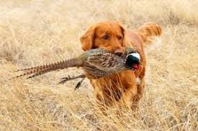
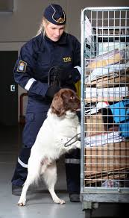
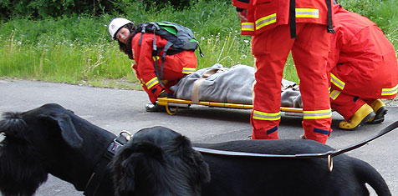
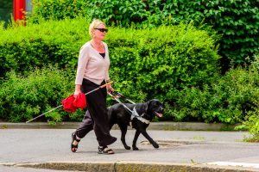
Hunden är människans bästa vän!
…varför säger man så tror ni?
Narkotikasökhund, Tullverket
Jakthund
Räddningshund
Assistanshund
Notes:
1…..Jo därför att i vårt samhälle idag använder vi hundar som hjälp i många olika områden.
2.Många hundar gör viktiga insatser, både för enskilda människor och för samhället i stort. Vi vet att hunden behövs! – En narkotika-hund arbetar hos tullen och letar ”knark”
- En räddningshund hittar människor i hus som rasat - En assistanshund/ledarhund varnar sin blinde ägare för olika hinder - En jakthund visar jägaren var fågeln finns

Slide 4
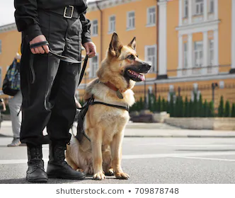
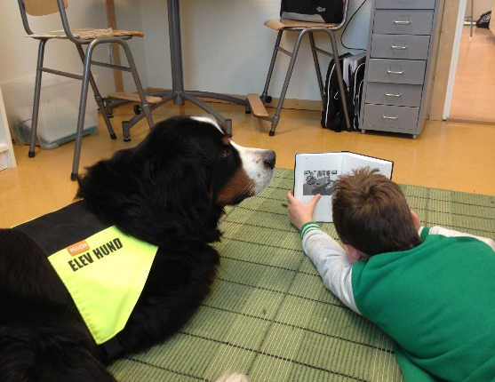
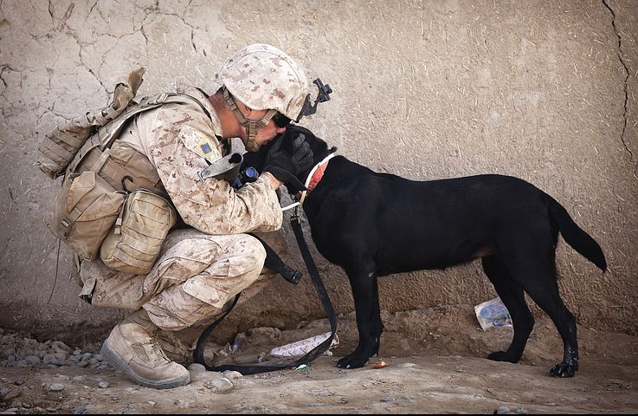
Hunden är människans bästa vän!
…varför säger man så tror ni?
Polishund
Pedagoghund
Hundar inom Försvarsmakten
Notes:
1.Jo därför att i vårt samhälle idag använder vi hundar som hjälp i många olika områden.
2.Många hundar gör viktiga insatser, både för enskilda människor och för samhället i stort. Vi vet att hunden behövs! – En polishund hjälper polisen att hitta bovar.
- En pedagoghund kan hjälpa barn med koncentrations- och lässvårigheter att fokusera på uppgiften. - En hund inom Försvaret kan tex. spåra minor i krigszoner

Slide 5
Möte med hund!
Gå aldrig fram till en hund som är bunden. Den kan känna sig hotad för att den sitter fast och du är lös!
Notes:
Hur gör man och är man mot hundar som man träffar? Fråga åhörarna vad dom ser och hur de tolkar bild/information.
Berätta om budskapet och beskriv bilderna.

Slide 6
Det kommer en hund springande mot dig!
Om en lös hund jagar dig, ska du försöka att stå still och inte skrika. Om du springer, vill hunden kanske bara leka och springer efter.

Slide 7
En rädd hund!
Även hundar kan vara rädda. Fråga alltid ägaren innan du klappar en hund. En rädd hund kan bitas.

Slide 8
Hund i koppel!
Många är rädda för hundar. Det är bra om du har din hund kopplad. Då kan den som möter dig själv bestämma om han eller hon vill hälsa på hunden eller inte.

Slide 9
Plocka upp!
Hundbajs är inte giftigt eller farligt, men det är inte kul att få det på skorna. Det är så lätt att ta upp det med en plastpåse och kasta i en soptunna.

Slide 10
Ensam hemma!
Hundar vill inte vara ensamma så länge. De längtar efter sin familj och så vill de förstås kissa lika ofta som du.

Slide 11
Glädjen med hund!
Man är aldrig ensam när man har en hund
Hunden är en vän som aldrig sviker
Hunden kan trösta dig om du är ledsen
Det är kul att lära en hund olika saker

Slide 12
Lära hunden!
Hunden måste lära sig att uppföra sig ordentligt. Det finns kurser där hundar och ägare får lära sig saker tillsammans

Slide 13
Hundägarens ansvar!
En hundägare har ansvar för att hunden inte ska: - Jaga vilda djur
Skrämma andra människor
Smutsa ner
Ha tråkigt. Därför måsta man ge hunden mycket tid

Slide 14
Hundar vaktar!
Alla hundar vaktar sitt hem eller sin bil. Även den snällaste hunden kan bli arg om du kommer in till den utan att vara bjuden

Slide 15
Ta hand om din hund!
En frisk hund är en glad hund. Hundar måsta också vaccineras, borsta tänderna och äta nyttig mat. Om hunden blir sjuk behöver den komma till en djurdoktor (veterinär)

Slide 16
Det här behöver hunden!
En hund behöver mat flera gånger om dagen, motion, kärlek och roliga lekar. När hunden vill vara själv och vila, ska den få vara det.

Slide 17
Hunden kan åka bil!
En hund måsta kunna åka bil, kanske även buss och gå i trappor. Det är något man behöver träna på

